Slide 1

#YOUNG STARS
Бърз и лесен начин за ангажиране и привличане на млади хора.
Категория
Уеб приложение
Възрастова група
Над 16 години.
Описание
Приложението има социална цел : Да помогне за кариерната ориентация на ученици/студенти, по атрактивен и познат начин за тях, да покаже къде биха развили потенциала на характера си. Да привлече вниманието им и да събере информация за техните личности (виждания, познания). Да се опита да ги категоризира по определен начин.
Проектът е предназначен за завършили гимназисти, студенти (1 – 4^{ти} курс), магистри.
Зад управлението на #YOUNG STARS може да стои(ят) компании, кариерни центрове и/или младежки организации. Ползата за тях ще бъде да намерят „възможно най-подходящите“ хора, които да искат да израстнат на работното място. Чрез категоризирането на потребителите, компаниите може да съберат екипите със хора, които имат сходен или допълващ се характер.
Завършен е на „97.9%“!
Вярвам, че на презентацията във СофтУни ще мога да дам по ясна представа по горните точки !
Екип
Йордан Йорданов – разработил основата на проекта и част от валидирането на идеята
SoftUni username: ugdaka, Tel. 0879 317 180, E-mail: jordanov.jordan@ue-varna.bg
Линк за демо / видео
Линк към видео:
Линк към проекта (демо):
Не се изискват пароли за достъп.
Технологии
HTML5, JavaScript, jQuery, ASP.NET Core MVC & Web API, Docker engine, Domain-Driven Design, Functional Programming, CQRS, Event-sourcing, REST with HATEOAS, RabbitMQ, Swagger, EF Core, PostgreSQL, Stylecop.
Complete tests suite - Arrange Act Assert Pattern, MyTested.AspNetCore.Mvc , xUnit, Autofixture, Moq, Fluent Assertion. Integration tests with Kestrel server and databases executed in Docker containers.
Сорс код
Линк към сорс кода:

Slide 2
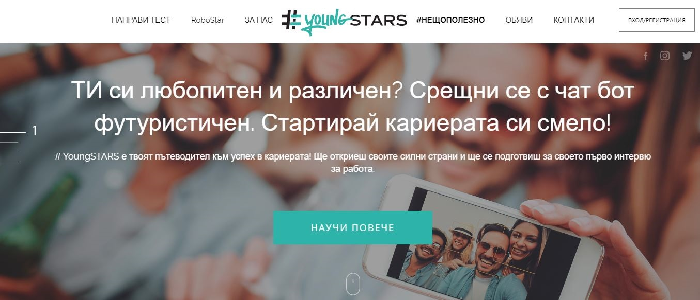
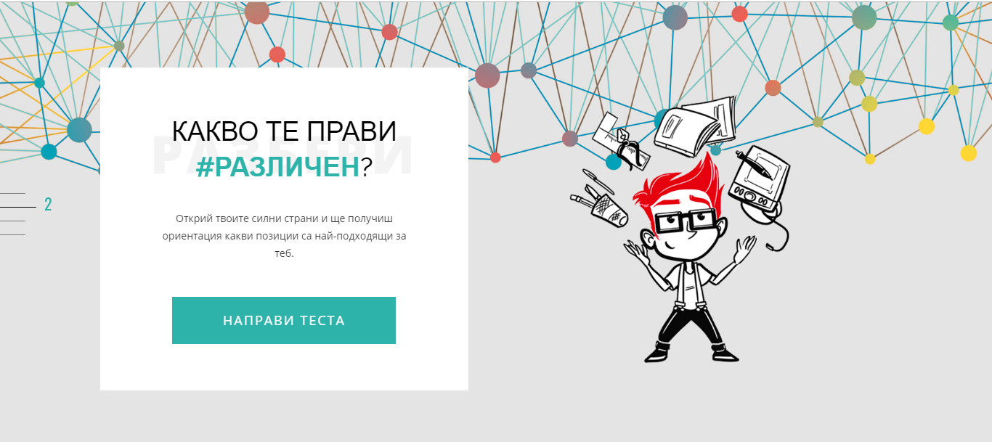
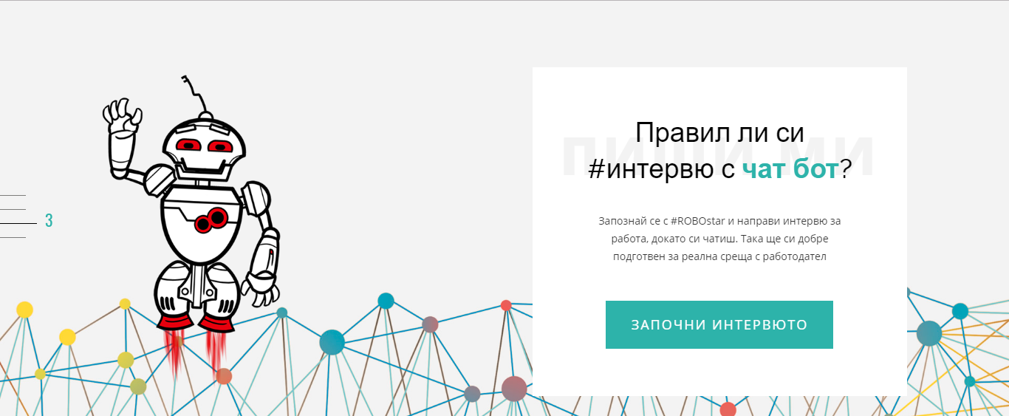
Screenshots

Slide 3
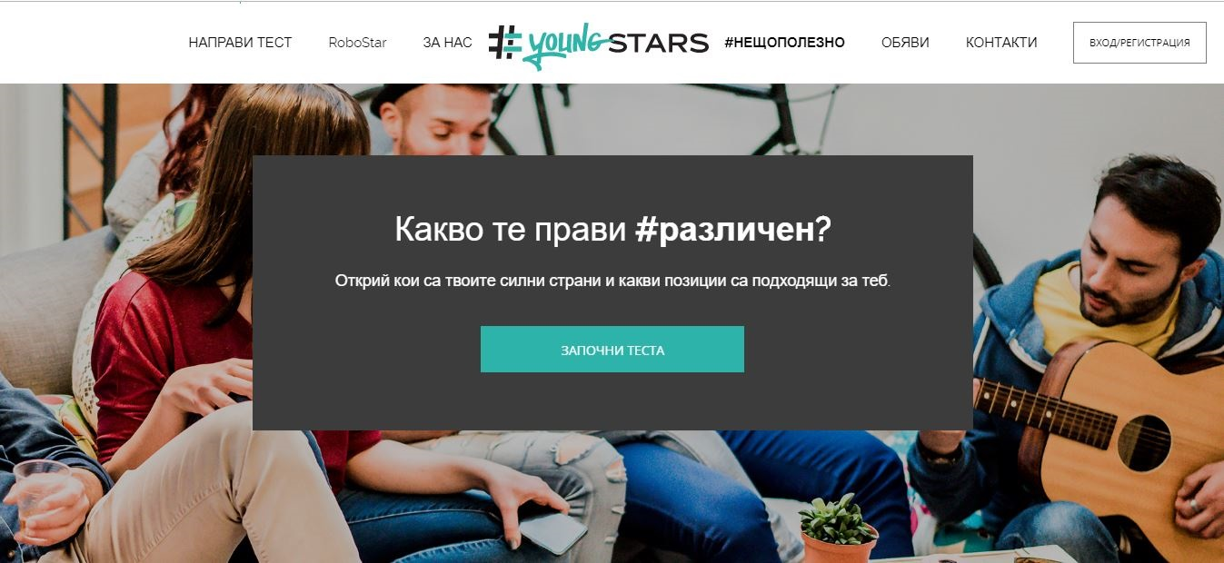
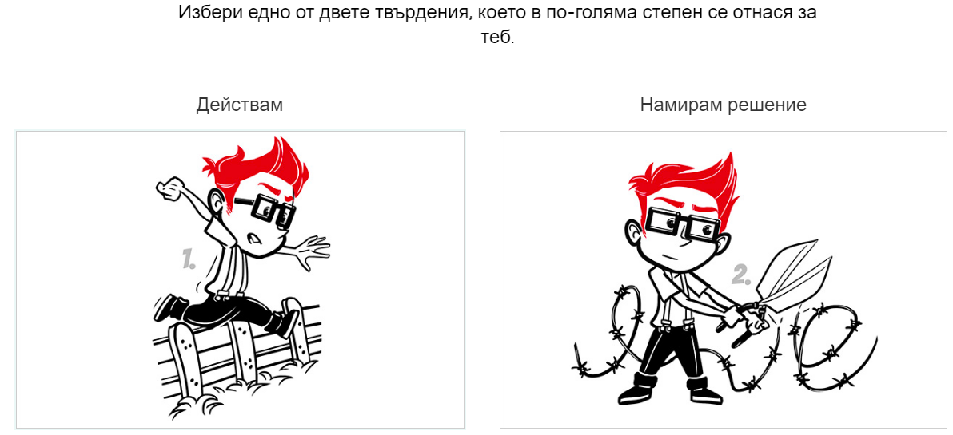
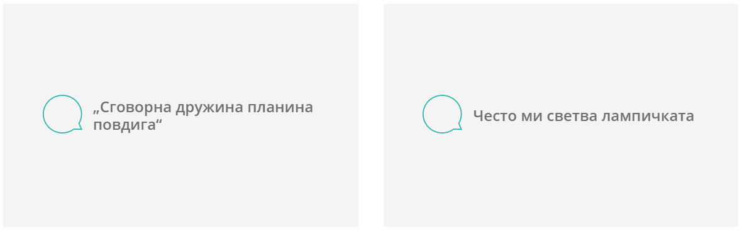
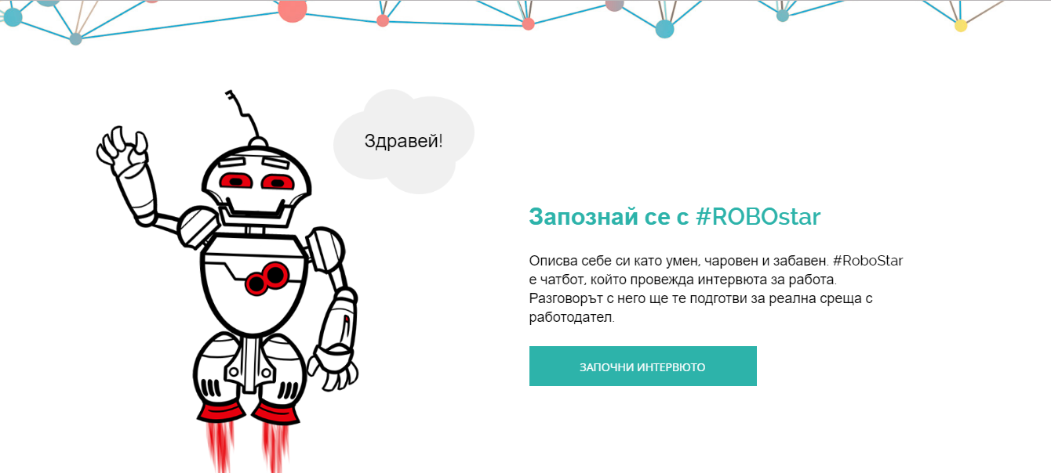

Slide 4
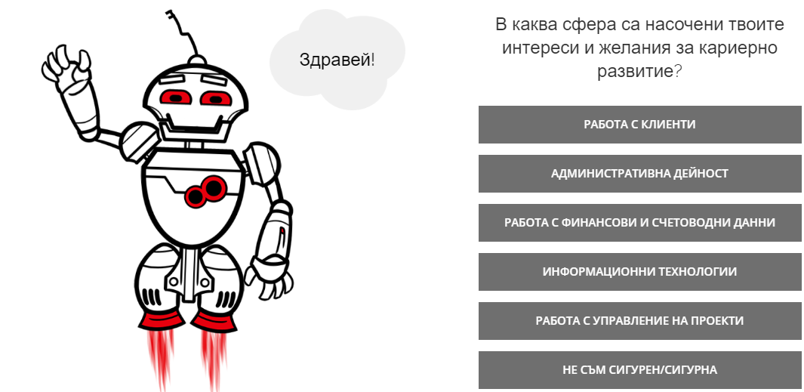
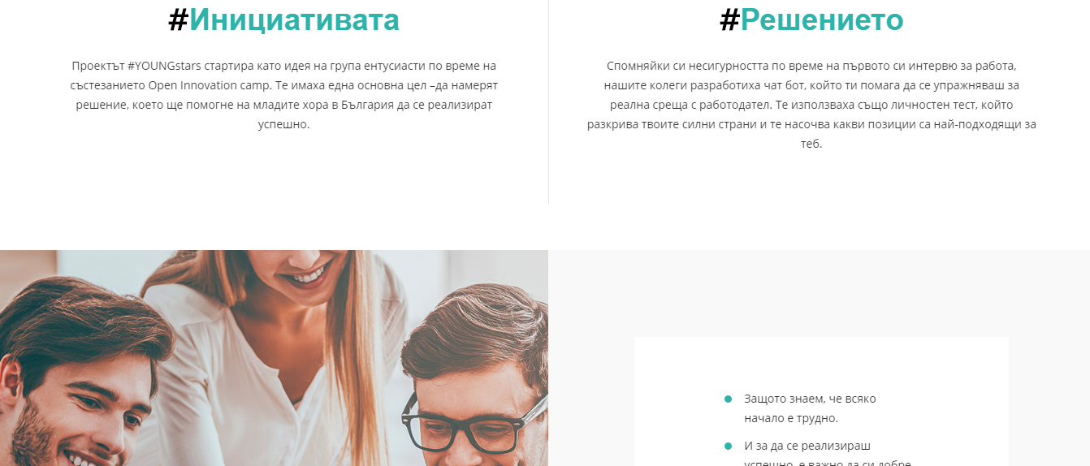
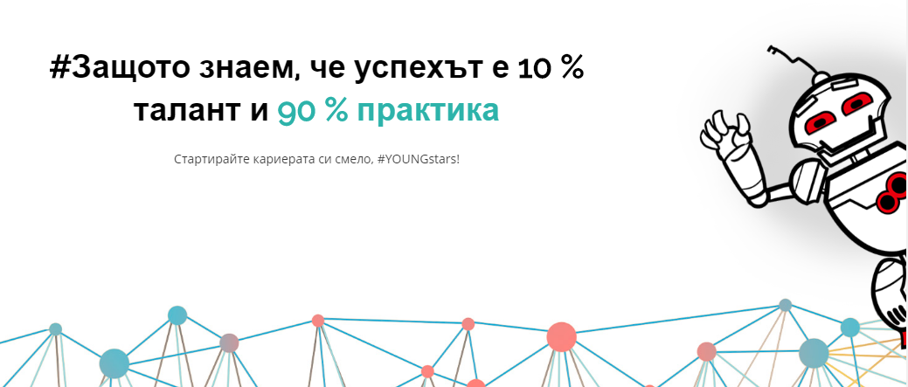

Slide 5
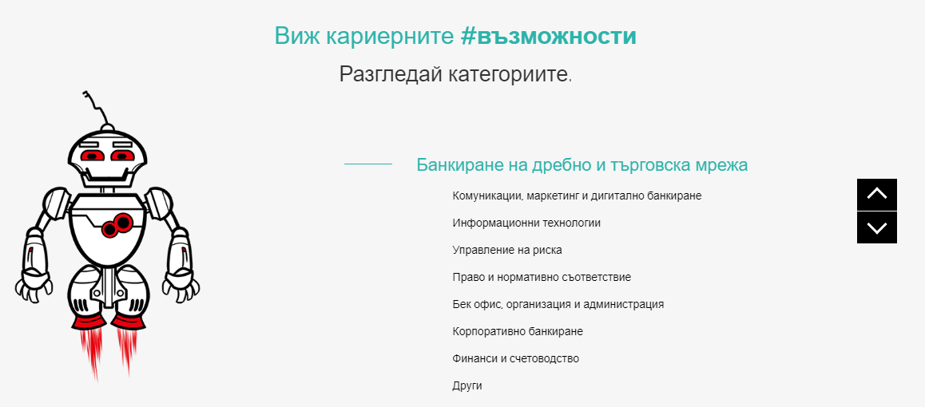
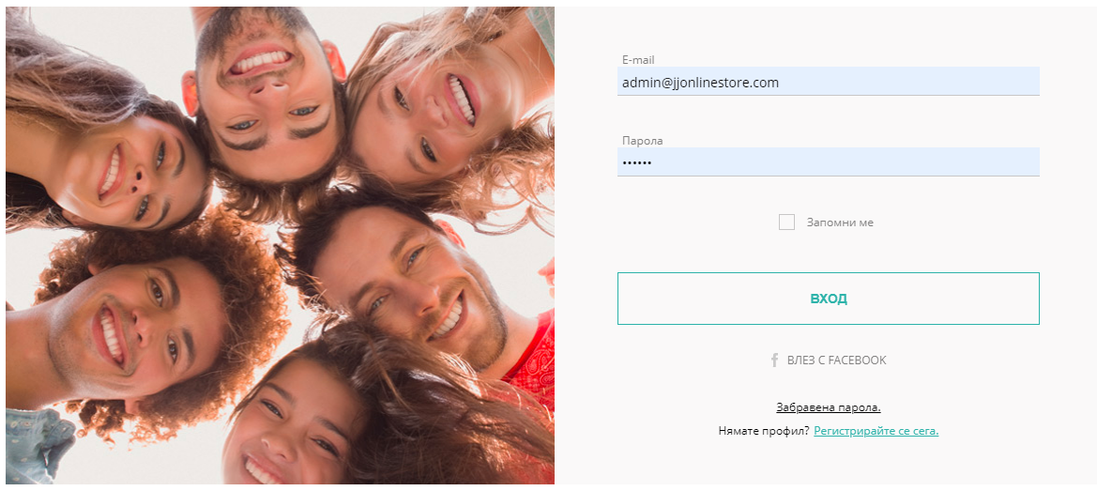
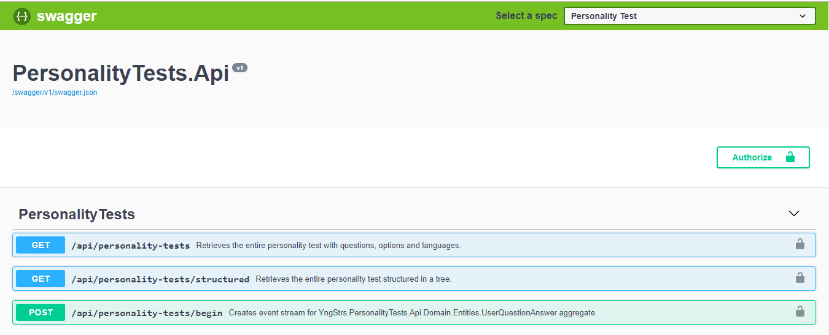
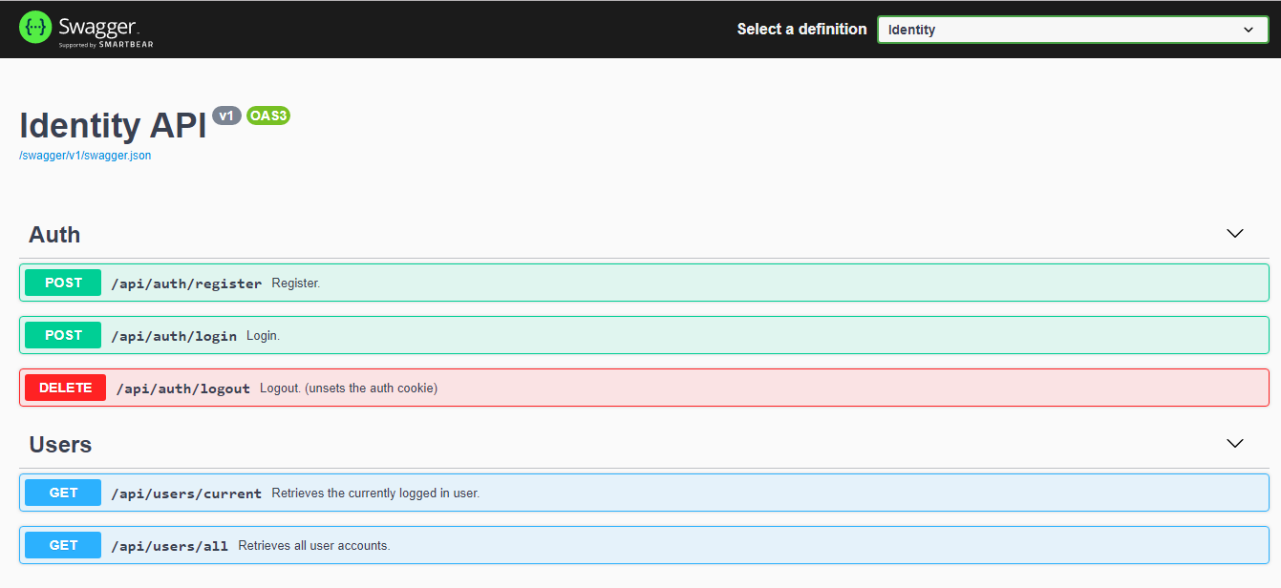

Slide 6
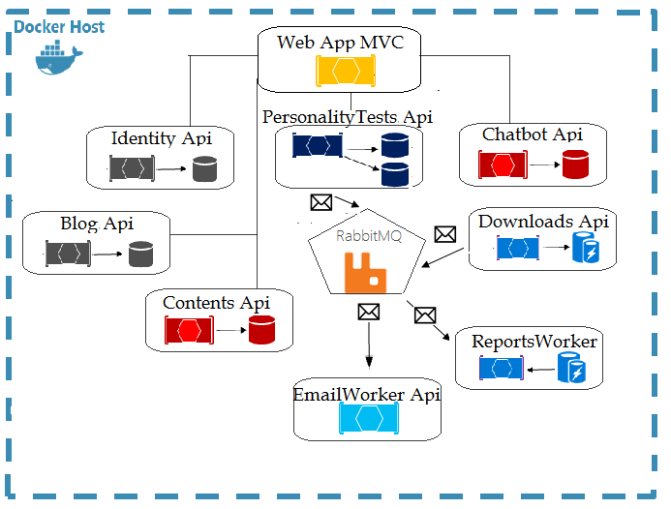
Подробно описание
Aрхитектура, ориентирана към микро услуги (micro-service oriented architecture). Имплементирана е чрез множество автономни уеб услуги (web services).
В различните микро-услуги се прилагат различни подходи (прости CRUD спрямо DDD / CQRS шаблони) според необходимостта и функционалността.
HTTP е комуникационният протокол между клиентските приложения и микро услугите. За изпращането на имейли и изработването на репорти се използва асинхронна комуникация чрез RabbitMQ.

Slide 7
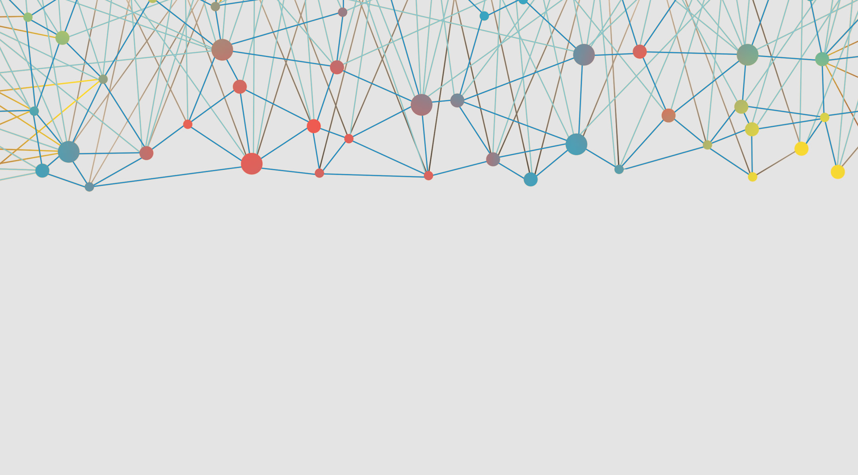
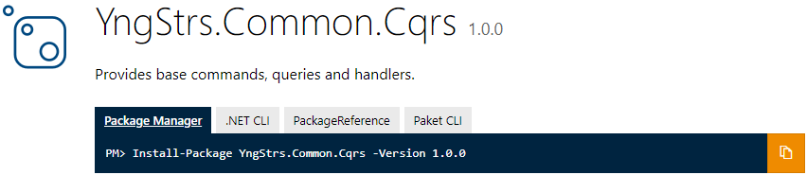
Command and Query Responsibility Segregation
Осъществено чрез

Slide 8
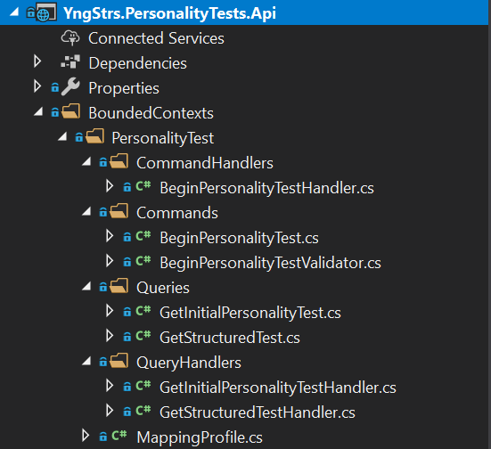

Bounded Context е основен шаблон в Domain-Driven Design.
Command handler-а получава команда и обработва резултат, който може да бъде или успех или грешка.
Командите са отговорни за промяната на състояние на приложението, т.е. създаване, актуализиране и изтриване на единици обекти.
Queries & Query handler са отговорни за получаване на състоянието на приложение, напр. за показване на информация на потребителя.
Осъществено чрез ediatR

Slide 9

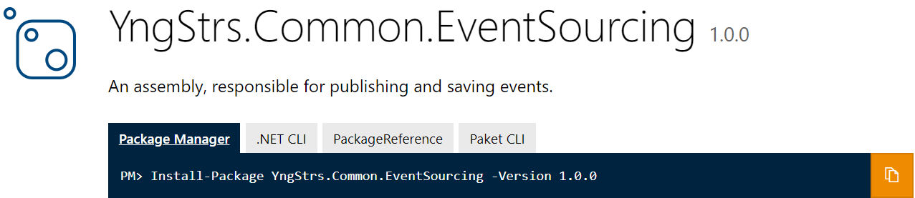
Event Sourcing
Внедряване на ориентирана към събития архитектура (event-driven architecture) и дава възможност за надеждно публикуване и съхраняване на събития
Осигурява 100% надежден дневник за одит на промените, направени в бизнес субект (Много полезно за отчети)
Осъществено чрез:
Polyglot Persistence using PostgreSQL Database

Slide 10
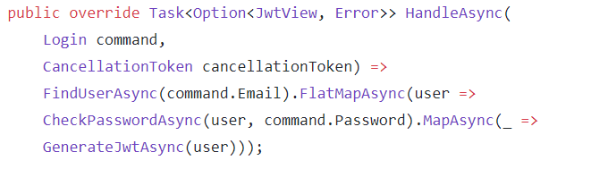




Functional Programming
Защо?
Изразителност
Четливост
Типизираност
И много други
Пример от функционалността за Вход:

Slide 11
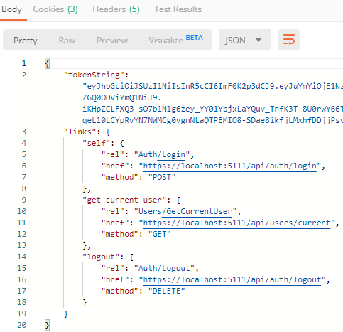
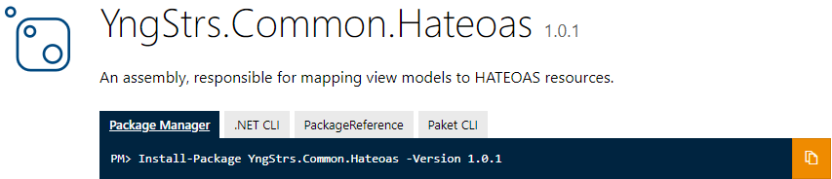
Hypermedia as the Engine of Application State
Предоставя връзки в съдържанието на отговора, така че клиентът да може динамично да се придвижва до съответния ресурс.
Пример от api/auth/login:

